Slide 1
«Транспорт будущего» 2021
Транспортные подземные магистрали для г.Гомеля
Гатальская М.А.
Глушак В.А.
Кореликова Е.В.

Slide 2
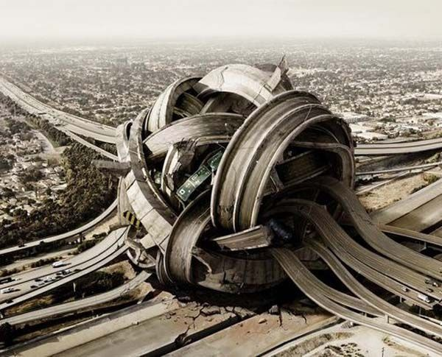
Проблема современного мира – «пробки»

Slide 3
Зоны повышенной потребности

Slide 4
Маршруты

Slide 6
Ответы на вопрос «почему?»:
Слишком большое количество остановок;
Нет прямого маршрута до нужного места;
Приходится делать пересадки.

Slide 7
ВЫБЕРИТЕ НАИБОЛЕЕ ЧАСТО ИСПОЛЬЗУЕМУЮ ОСТАНОВКУ ИЗ ПРЕДЛОЖЕННЫХ

Slide 11
В КАКОЕ ВРЕМЯ ВЫ ЧАЩЕ ВСЕГО ПОЛЬЗУЕТЕСЬ ОБЩЕСТВЕННЫМ ТРАНСПОРТОМ В БУДНИЕ ДНИ?
В ВЫХОНЫЕ ДНИ? (СУББОТА, ВОСКРЕСЕНЬЕ, ПРАЗНИЧНЫЕ ДНИ)

Slide 19
Спасибо за внимание!

Slide 20
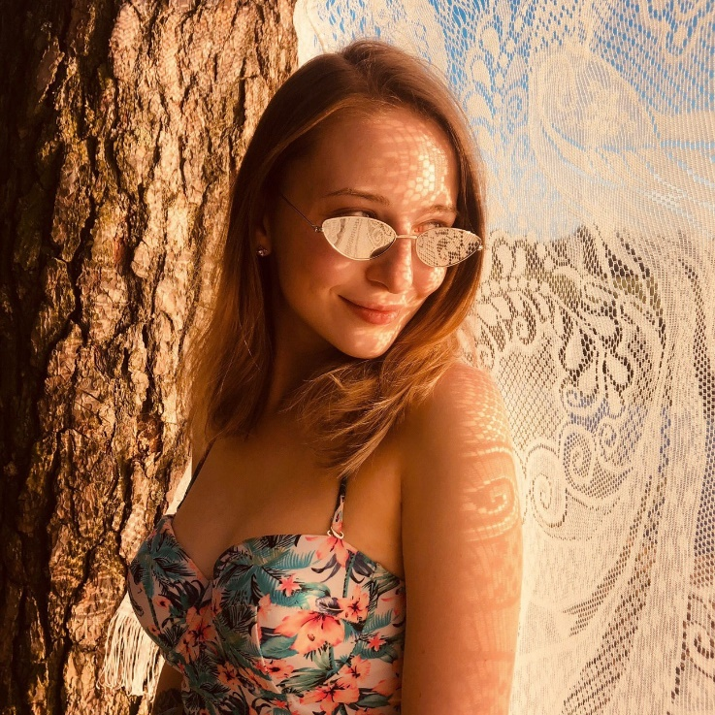
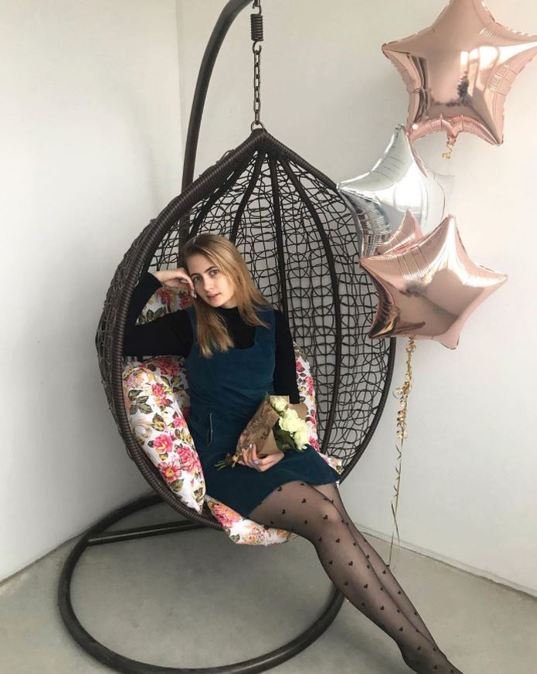
Над работой трудились:
Гатальская Мария Александровна
Кореликова Елизавета Викторовна
Глушак Виктория Александровна

